Slide 1
Игра ping-pong
Проект включает в себя 2 стенки и мяч между ними в моём случае 2 кота и одного круглого кота, игроки играют за стенки и должны отбить мяч так чтоб он попал в ворота соперника, тогда ты победишь
Автор: тёма

Slide 2
В программное обеспечение входит:
Программный файл:
https://github.com/qpiniktata/qpiniktata/blob/main/ping-pong.py
Изображение: https://github.com/qpiniktata/qpiniktata/blob/main/bob1.2.png
https://github.com/qpiniktata/qpiniktata/blob/main/bob2.4.png
https://github.com/qpiniktata/qpiniktata/blob/main/boll1.png
Файл README:

Slide 3
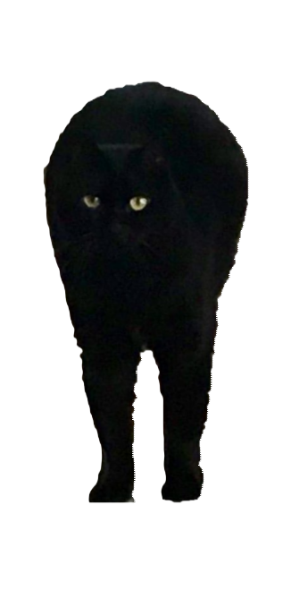
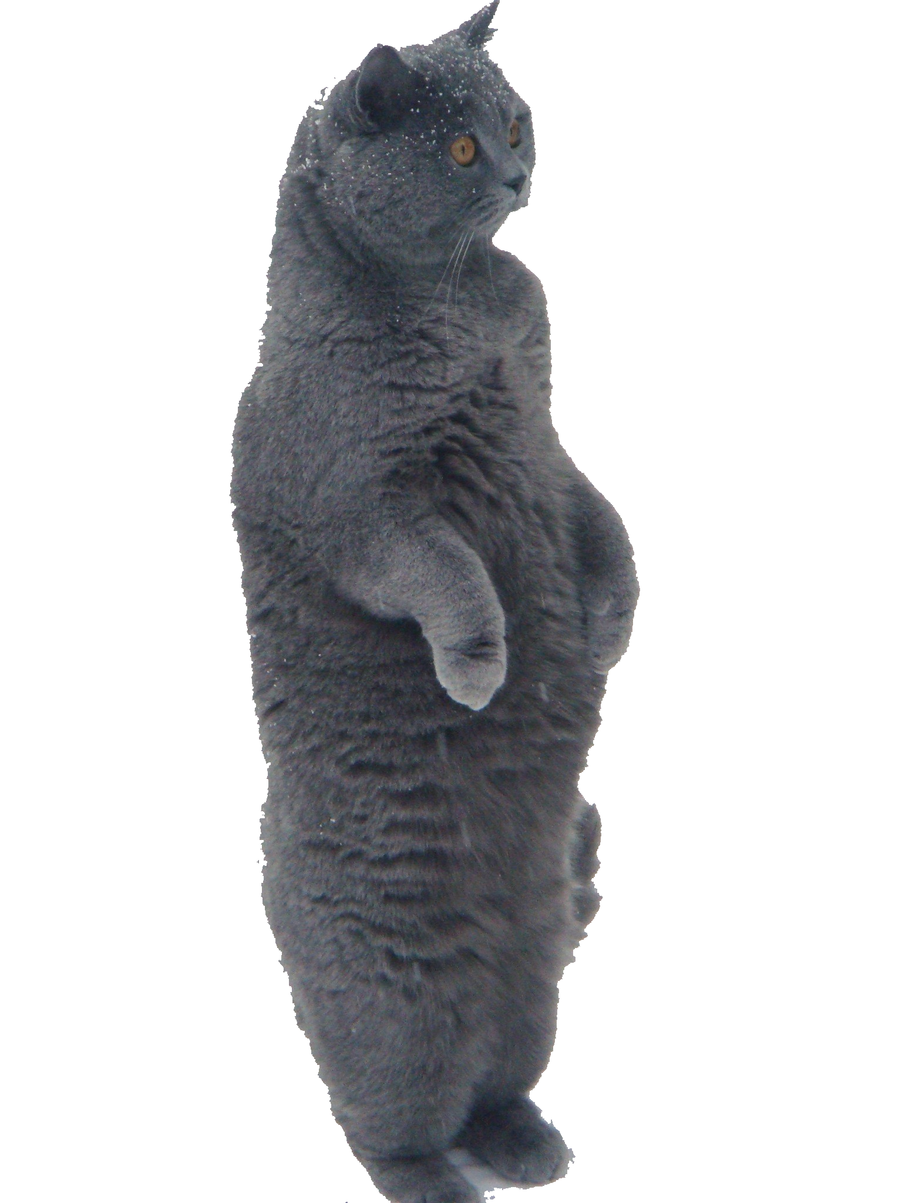
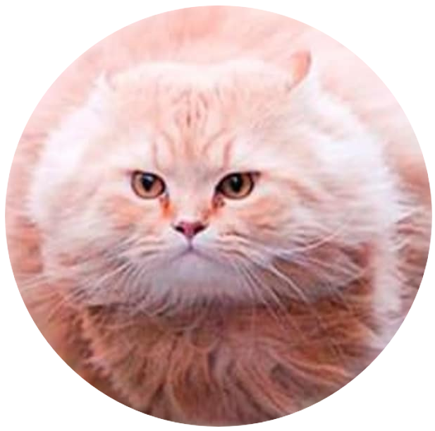
Особенности проекта:
Вместо обычных стенок, коты в вертикальном положении
Вместо мяча, круглый кот
Особые комментарии при победе
Особый фон и цвет комментариев

